Slide 1
Bemutatkozás
Utsek Dominik

Slide 2
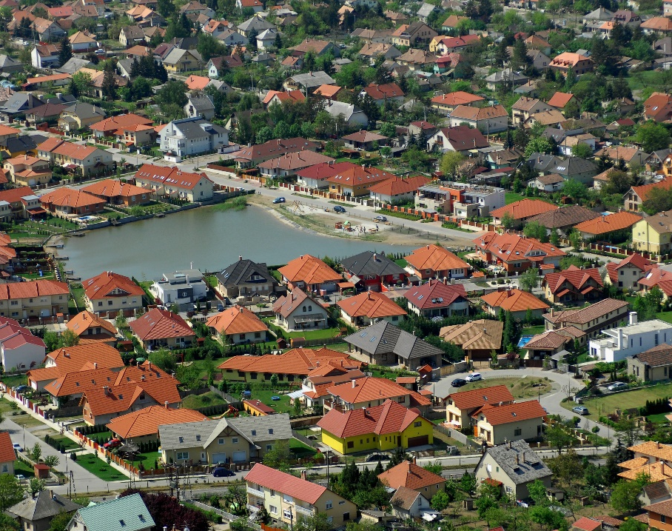
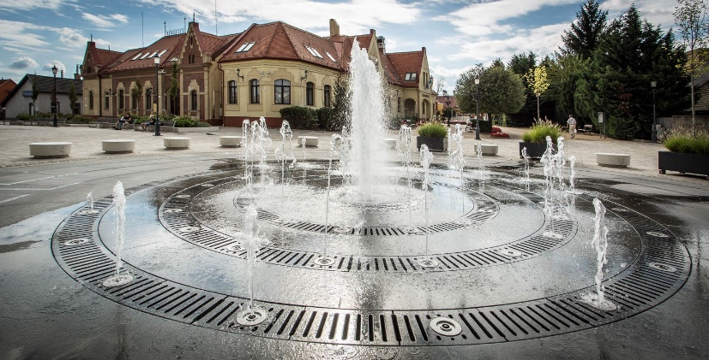
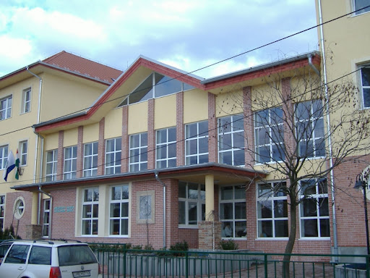
Lakhely, volt iskolám
Dunakeszi
Dunakeszi Széchenyi István Általános Iskola

Slide 3
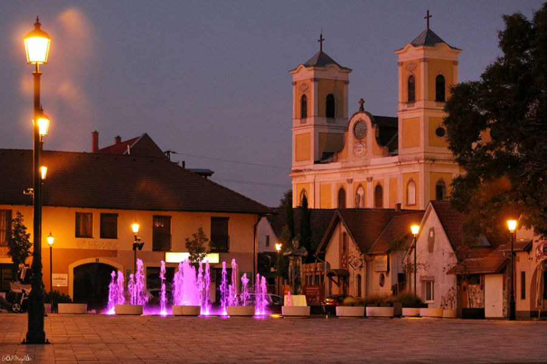
Magamról
15 éves vagyok
Van egy kutyám és egy macskám
Előző iskolám a Széchenyi István
Általános Iskola volt.
Dunakeszin Lakom

Slide 4
Magamról
Erősségem: Angol
Gyengeségem: Lusta vagyok
Szabad időmben általában játszok

Slide 5
Köszönöm a figyelmet

